Slide 1

Ciencias Naturales 6° básico

Slide 2
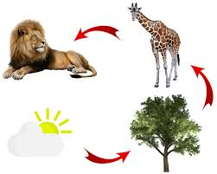
Aprendo 23
Alteración en las tramas tróficas

Slide 3
Actividad:
1.- Observa y lee las paginas 72 y 73 de tu texto de estudio.
2.- ¿Por qué el hábitat del pez se ve afectado?
3.- ¿Cómo la caza indiscriminada altera una cadena de alimentación?
4.- ¿Quién es el principal responsable de estas alteración en las tramas tróficas?

Slide 4
¿Qué aprendiste hoy?

